Slide 1

ПРЕЗЕНТАЦИЯ
ИНТЕРНЕТ:
ОСНОВНЫЕ ПРИНЦИПЫ БЕЗОПАСНОГО ПОВЕДЕНИЯ В СОЦИАЛЬНЫХ СЕТЯХ

Slide 2
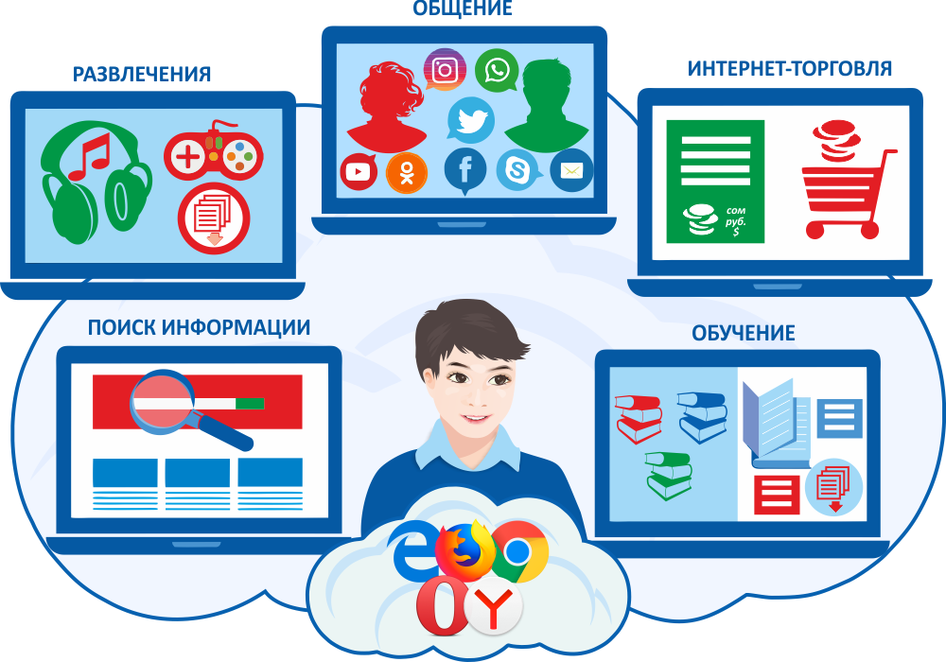
МОДУЛЬ 1 - ИНТЕРНЕТ И ЕГО ВОЗМОЖНОСТИ

Slide 3
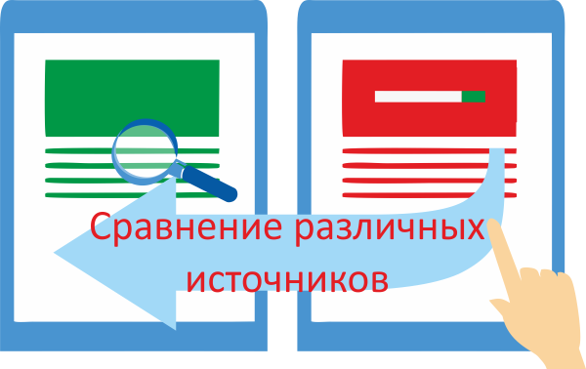
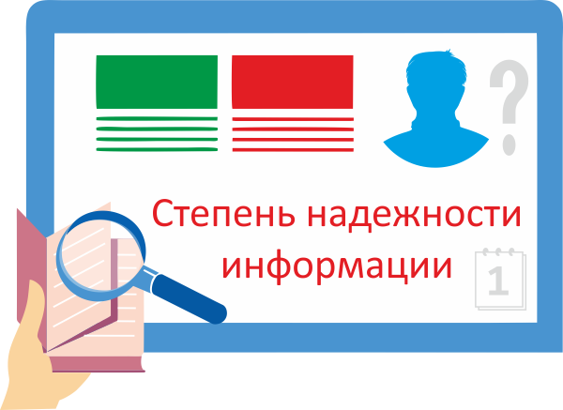

В мире информации необходимо уметь отделять достоверную информацию от недостоверной

Slide 4
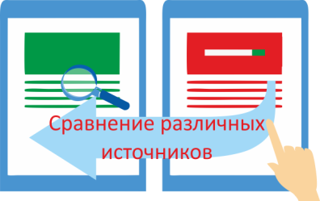
СРАВНЕНИЕ РАЗЛИЧНЫХ ИСТОЧНИКОВ
Найти в сети похожую информацию по данной теме, используя различные комбинации ключевых слов.
Сравните информацию из различных источников, проанализируйте её.
Сравните смысл, заложенный в информационном сообщении со своими базовыми знаниями по той или иной проблеме, в случае их нехватки обращаться к дополнительной литературе, к другим источникам информации;
Сделайте вывод, можно ли доверять данной информации

Slide 5
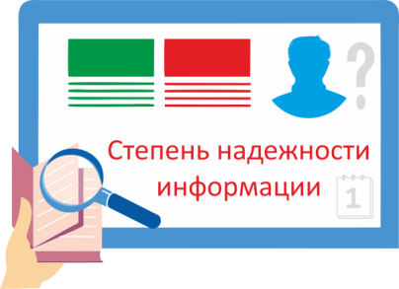
ОПРЕДЕЛИТЬ СТЕПЕНЬ НАДЁЖНОСТИ ИНФОРМАЦИИ
• научиться критически отбирать и оценивать информацию
• систематизировать информацию, искать скрытый смысл
• чётко представлять себе, что надо найти в сети
• правильно формулировать поисковый запрос

Slide 6

ОПРЕДЕЛИТЬ РЕЙТИНГ РЕСУРСА НА КОТОРОМ РАЗМЕЩЕНА ИНФОРМАЦИЯ
Насколько он популярен среди пользователей, пользуется или не пользуется авторитетом, какие отзывы существуют о данном ресурсе в сети.
Образовательные ресурсы, прошедшие проверку достоверности можно увидеть в различных официальных коллекциях образовательных ресурсов.

Slide 7
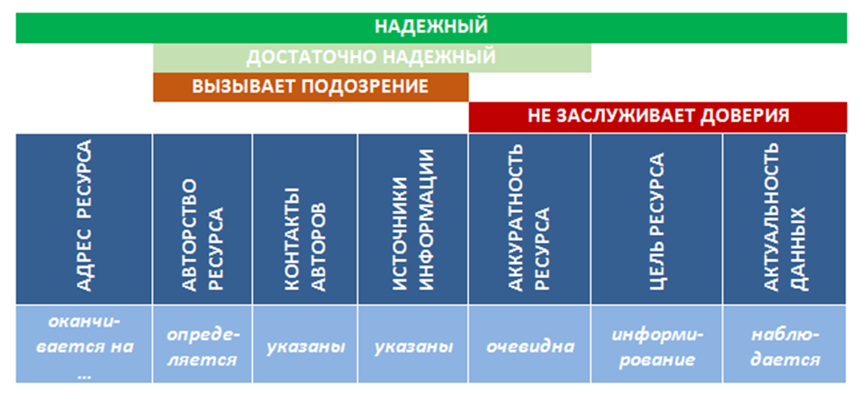
Ресурс является надёжным источником информации, если у него обнаруживаются 7 признаков надёжности

Slide 8
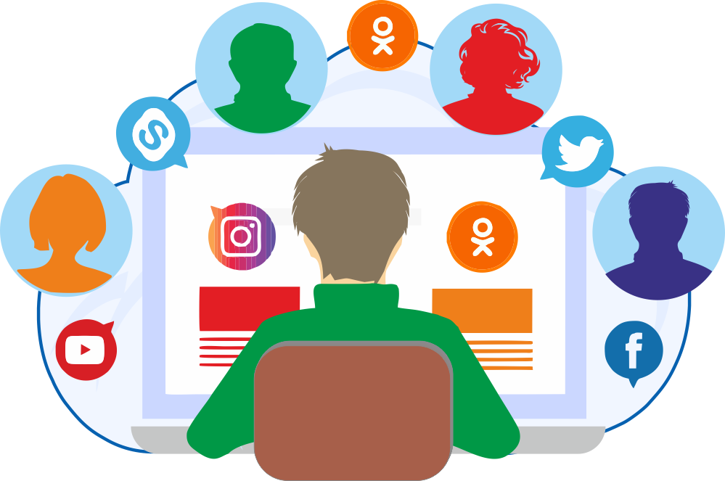
МОДУЛЬ 2 - СОЦИАЛЬНЫЕ СЕТИ
— это интернет-площадка, сайт, который позволяет зарегистрированным на нем пользователям
– размещать информацию о себе
– обмениваться с другими пользователями информацией, фотографией, сообщениями, различными файлами.
Контент на этой площадке создаётся непосредственно самими пользователями.

Slide 9
СОЦИАЛЬНЫЕ СЕТИ
ПРИЕМУЩЕСТВА
ОПАСНОСТИ
Можно использовать в качестве инструмента для саморазвития
Время проведённое в Интернете, увеличивается в несколько раз. Есть риск натолкнуться на вредную информацию.
Могут помочь во время учебного процесса
Негативно сказываются на речи и правописании. Со временем теряются навыки реального общения
Можно обмениваться конспектами лекций, заданиями по лабораторным работам и другой полезной информацией
Зависимость, возникающая от необходимости часто проверять профиль
Возможность общаться с друзьями на расстоянии. Поиск утерянных контактов
Все широкие возможности Интернета используются представителями экстремистских течений для того, чтобы заманить в свои ряды новичков
Есть возможность вступить в сообщество определённой тематики. детально изучить и
обсудить с другими членами группы.

Slide 10
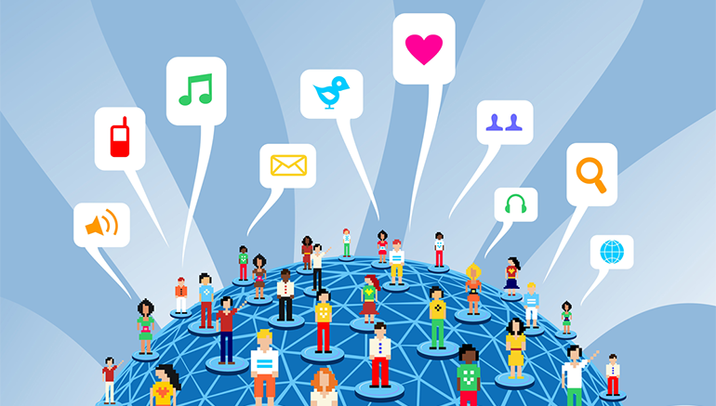
Правила безопасного общения в социальных сетях
Прежде всего, стоит определиться, всем ли будет доступна информация о Вас в социальных сетях и с кем Вы готовы делиться своими планами, событиями и фотографиями.
Ограничьте список друзей, установив в настройках конфиденциальность аккаунта. в друзьях не должно быть случайных и незнакомых людей. Таким образом, незнакомые люди не увидят Вашу личную информацию.
Не следует публиковать свои телефоны, адреса, дату рождения и другую личную информацию.

Slide 11
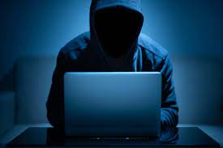
Правила безопасного общения в социальных сетях
Общаясь в социальных сетях, не следует слепо доверять всем, кто захочет установить с вами контакт
Как и в реальной жизни, в онлайн-среде существуют люди, которые по разным причинам ведут себя агрессивно, оскорбительно или провокационно по отношению к другим.
Лучше всего таких пользователей игнорировать и затем заблокировать.

Slide 12


Основным видом преступлений против подростков, касающихся интернета, стали уголовные дела, связанные с распространением интим-контента.
ВАЖНО понимать одну простую вещь: всё то, что кому-то пересылают или выкладывают в сеть, рано или поздно УВИДЯТ ВСЕ.
БЕРЕЖЁМ «ЦИФРОВУЮ» ЧЕСТЬ СМОЛОДУ

Slide 13

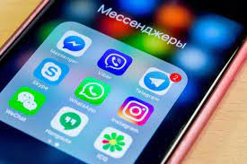
МОДУЛЬ 3
Информационная безопасность — защита конфиденциальности, целостности и доступности информации
Не устанавливайте приложения для социальных сетей, которые позволяют скачать музыку, видео и другое, если вы не уверены в безопасности этих приложений.
Часто при установке они запрашивают логин и пароль от вашего аккаунта – все это ухищрения злоумышленников, которые пытаются заполучить доступ к вашему аккаунту.
Не пересылайте конфиденциальную информацию (номер банковской карты, ПИН-код, паспортные данные) через мессенджеры социальных сетей.

Slide 14

Если сообщение вам кажется подозрительным или содержит подозрительную ссылку, свяжитесь с другом напрямую или по телефону, чтобы убедиться, что сообщение действительно пришло от него.
Иногда сообщения, отправленные вам якобы вашими друзьями, могут быть отправлены злоумышленниками, которые взломали их аккаунты.
При открытии подобных сообщений может быть запущена вредоносная программа, записывающая пароли.

Slide 15




ОСНОВНЫЕ СОВЕТЫ ПО БЕЗОПАСНОМУ ИСПОЛЬЗОВАНИЮ
СЕТИ
Не используйте публичный WI-FI для передачи личных данных, например, для выхода в социальные сети или в электронную почту. Работая в них, желательно не вводить пароли доступа, логины и другие личные номера.
В мобильном телефоне отключите функцию «Подключение к Wi-Fi автоматически». Не допускайте автоматического подключения устройства к сетям Wi-Fi без вашего согласия.
При использовании Wi-Fi отключите функцию «Общий доступ к файлам и принтерам». Данная функция закрыта по умолчанию, однако некоторые пользователи активируют её для удобства использования в работе или учёбе.

Slide 16
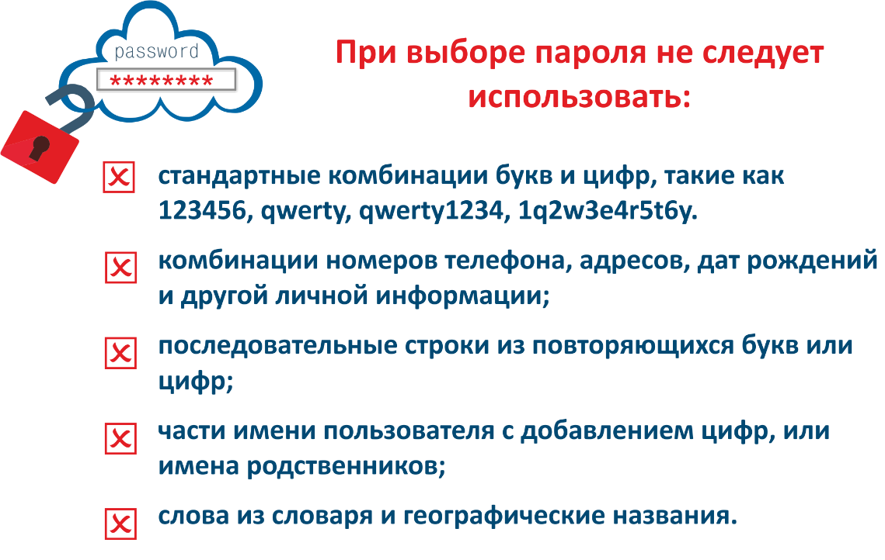

Slide 17
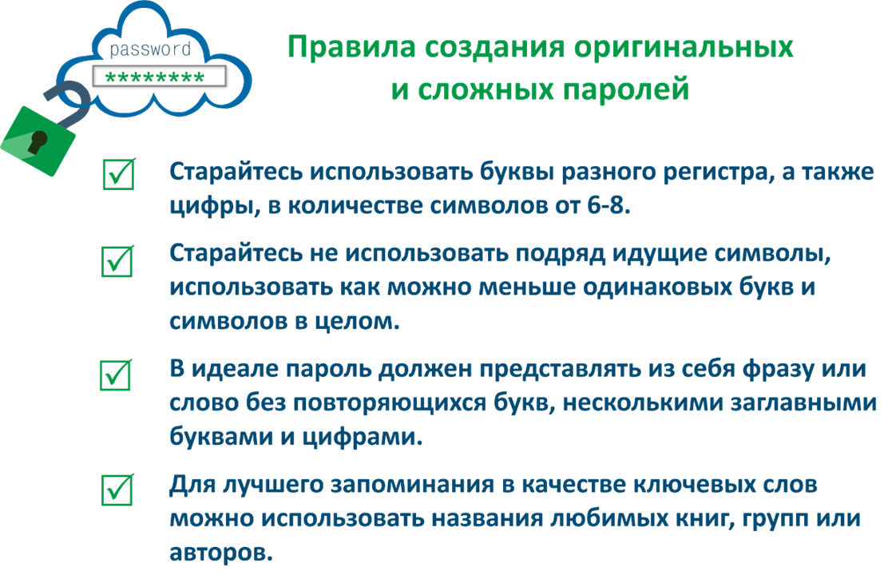

Slide 18



